Slide 1

Conception et développement d’une application web avec l’architecture MVC “Tunisia Mall”
Elaboré par:
Classe:
SELMI Imen
CHAARI Sirine
FAKHFEKH Emna
GI2S3

Slide 2
Plan:
Conception UML
Architecture MVC
Chatbot
Conclusion
et perspectives
2
4
6
8
1
3
5
7
Inctroduction generale
Conception BD
Les outils de développement
Les etapes de réalisation

Slide 3
Introduction generale
Notre projet est un site e-commerce pour vente en ligne « TunisiaMall ».
Il contient deux phases : Backend et Frontend .
La partie backend c’est la côté administrateur ou on peut récupérer les produits ,
les clients et les commandes par ajout ou modification ou suppression et la partie
Frontend c’est la côté client ou le principe est simple : un client ajoute des produits dans son panier et paie le montant au commerçant .

Slide 4
Conception UML

Slide 5
1- Spécifications des besoins:
Une méthode de conception est une démarche générale reflétant une philosophie de présentation et de suivi du système. Elle propose des outils spécifiques permettant un suivi efficace de l’information relative au système. Et notre choix se porte sur le langage UML (Unified Modeling Language) qui facilite l’interactivité avec la base de données à l’aide des diagrammes de cas. L’UML (Unified Modeling Language) est un langage de modélisation orientée objet, elle est développée dans le but de définir la notion standard pour la modélisation des applications construites à l’aide des objets. Elle est utilisée pour spécifier un logiciel ou pour le concevoir, le modèle décrit les classes et les cas d’utilisation vus de l’utilisateur final du logiciel. Le modèle produit par une conception orientée objet est en général une extension du modèle issu de la spécification, il l’enrichit de classe dites techniques qui n’intéressent pas l’utilisateur final du logiciel mais seulement ses concepteurs. d’utilisation et des diagrammes de classes.

Slide 6


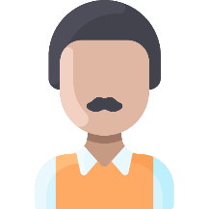
2- Identification des acteurs:
L’administrateur
internaut
client

Slide 7
admin
S’authentifier
Gérer les produits
Gérer les catégories
Suivre les commandes

Slide 8
internaut
S’inscrire
Afficher les détailles
d’un article
Gérer les catégories
Suivre les commandes

Slide 9
Client
Passer une
commande
Afficher les commandes
en cours
Réaliser les commandes
Payer les commandes
Se déconnecter

Slide 10
3- Diagramme de Cas d’utilisation Général:

Slide 11
Passer une commande
internaute
Consulter les produits
Payer les commandes
client
Gérer les produits
<<include>>
S’authentifier
admin
Traiter les commande
<<include>>

Slide 12
4- Diagramme de classe :
Le diagramme de classe représente la description statique du système à développer en intégrant dans chaque classe la partie dédiée aux données et celle consacrée au traitement. C’est un diagramme pivot de l’ensemble de modélisation d’un système, cette représentation est concentrée sur le concept de classe et d’associations, les traitements sont matérialisés par des opérations. Une classe est une description abstraite d’un ensemble d’objet ayant des propriétés similaires, un comportement commun et des relations communes avec d’autres objets.

Slide 13
users
command
id_produit:int
quantity:int
statut:String
id_user:int
details_command
id:int
email:String
firstname:String
lastname:String
Address:String
city:String
country:String
role:String
1
0..
product:String
quantity:String price:int id_command:int id_user:int user:String address:String
city:String
statut:String
*
*
1..
*
product
id:int{key}
name:string
price:int
id_picture:string
descreption:string
thumbnail:string
id_category:int
categorie
1
pictures
0..
1
*
1
id:int{key}
icon:string
name:string
picture:string
id_produit:string

Slide 14
Conception BD

Slide 15
1- Generalite :
Une base de données est un ensemble structuré de données enregistrées sur des supports accessibles par l'ordinateur, représentant des informations du monde réel et pouvant être interrogées et mises à jour par une communauté d'utilisateurs.
Une base de données permet de mettre des données à la disposition d'utilisateurs pour une consultation, une saisie ou bien une mise à jour, tout en s'assurant des droits accordés à ces derniers. Cela est d'autant plus utile que les données informatiques sont de plus en plus nombreuses. Une base de données peut être locale, c'est-à-dire utilisable sur une machine par un utilisateur, ou bien répartie, c'est-à-dire que les informations sont stockées sur des machines distantes et accessibles par réseau. L'avantage majeur de l'utilisation de bases de données est la possibilité de pouvoir être accédées par plusieurs utilisateurs simultanément.

Slide 16
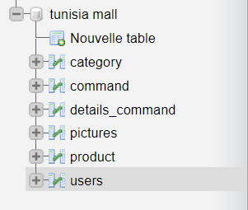
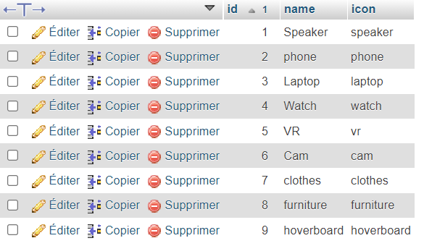
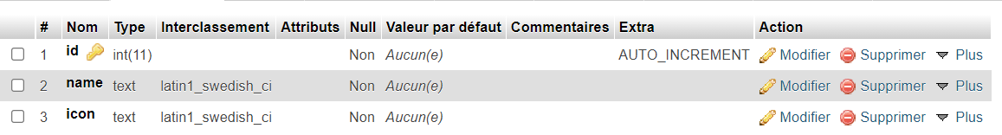
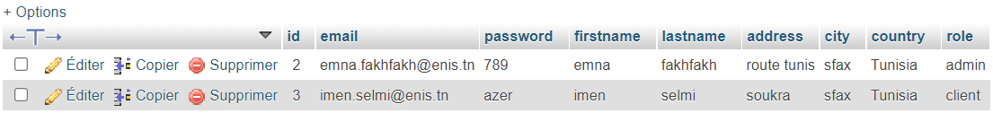

Slide 17
L’architecture
MVC

Slide 18
1- Définition :
Le pattern MVC permet de bien organiser son code source. Il va vous aider à savoir quels fichiers créer, mais surtout à définir leur rôle. Le but de MVC est justement de séparer la logique du code en trois parties que l'on retrouve dans des fichiers distincts.

Slide 19
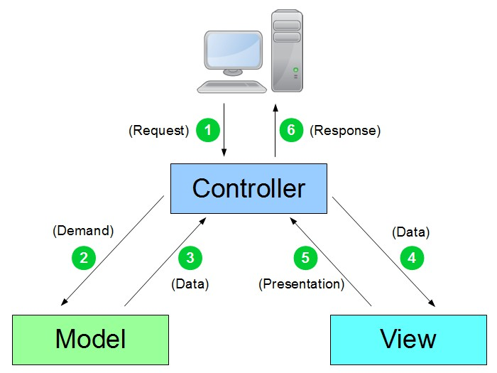

Slide 20
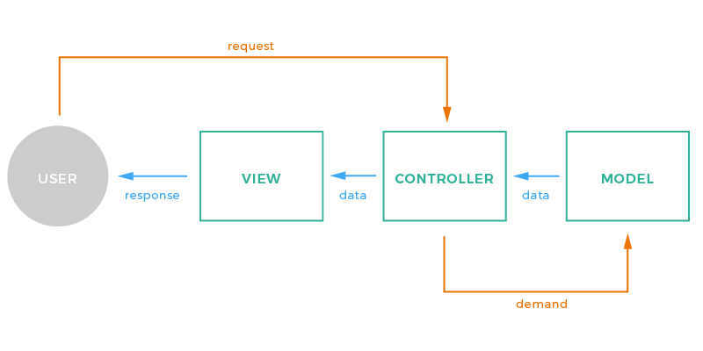
Modèle : cette partie gère les données de votre site. Son rôle est d'aller récupérer les informations « brutes » dans la base de données, de les organiser et de les assembler pour qu'elles puissent ensuite être traitées par le contrôleur. On y trouve donc entre autres les requêtes SQL.
Vue : cette partie se concentre sur l'affichage. Elle ne fait presque aucun calcul et se contente de récupérer des variables pour savoir ce qu'elle doit afficher. On y trouve essentiellement du code HTML mais aussi quelques boucles et conditions PHP très simples, pour afficher par exemple une liste de messages.
Contrôleur : cette partie gère la logique du code qui prend des décisions. C'est en quelque sorte l'intermédiaire entre le modèle et la vue : le contrôleur va demander au modèle les données, les analyser, prendre des décisions et renvoyer le texte à afficher à la vue. Le contrôleur contient exclusivement du PHP. C'est notamment lui qui détermine si le visiteur a le droit de voir la page ou non (gestion des droits d'accès).

Slide 21
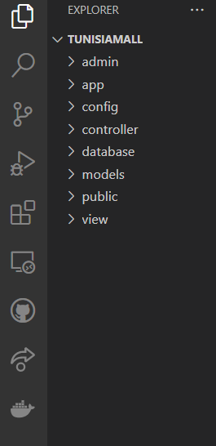
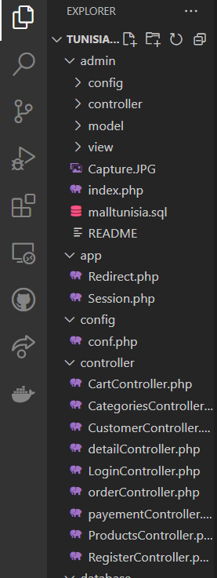
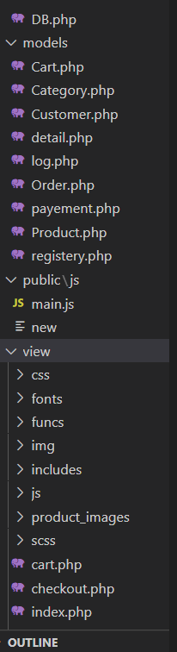
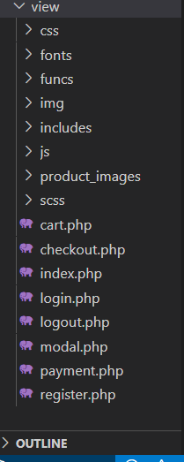

Slide 22
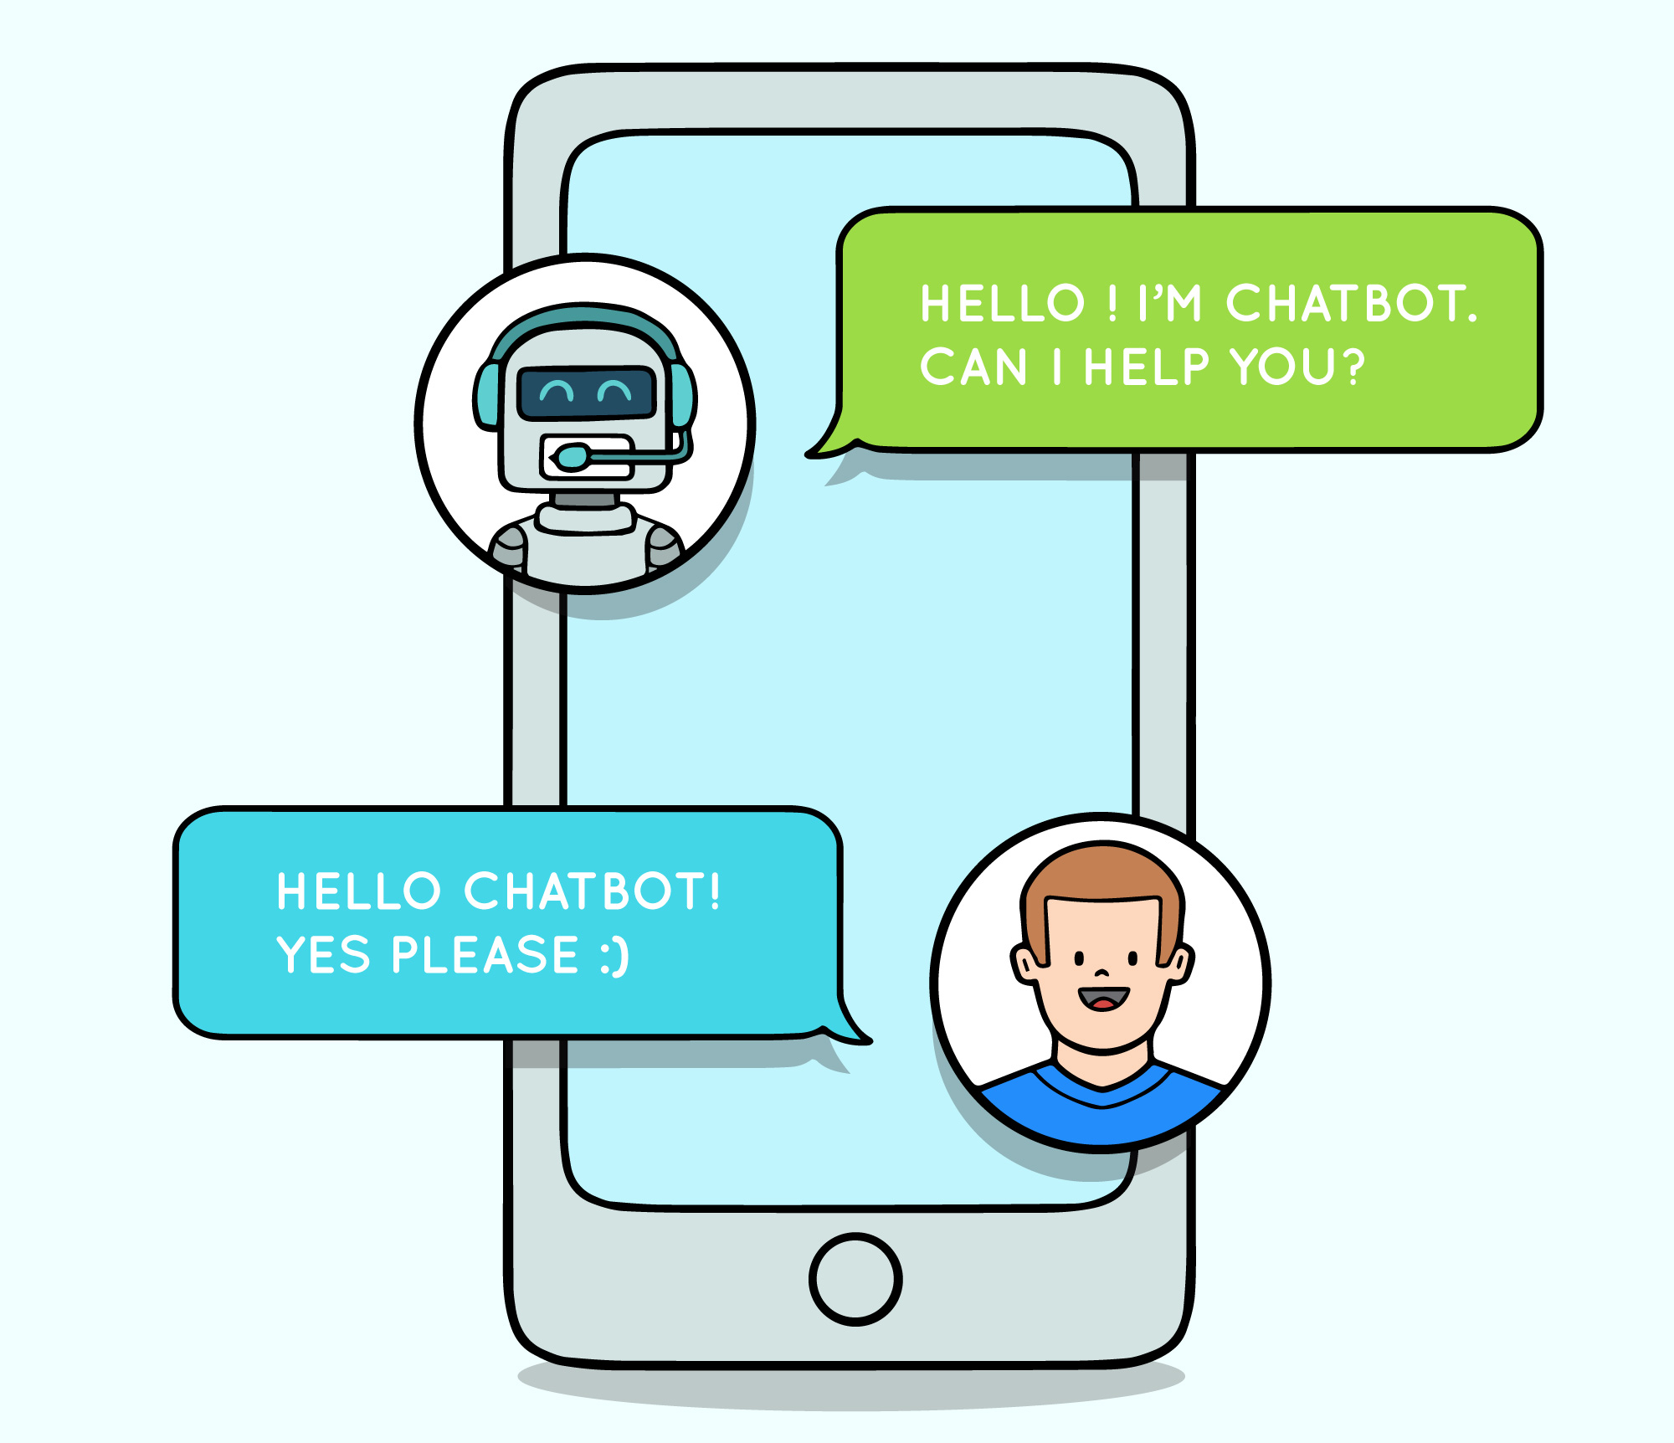
Chatbot

Slide 23
Chatbot :
Un chatbot est un programme informatique qui simule et traite une conversation humaine (écrite ou parlée), permettant aux humains d'interagir avec des terminaux digitaux comme s'ils communiquaient avec une personne réelle..

Slide 24
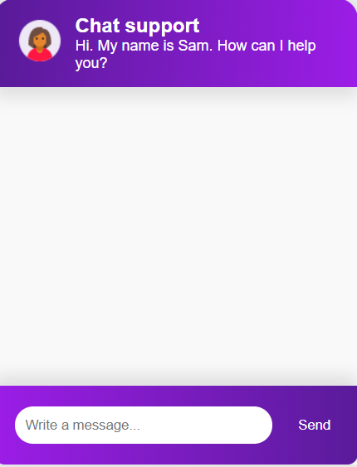

Slide 25
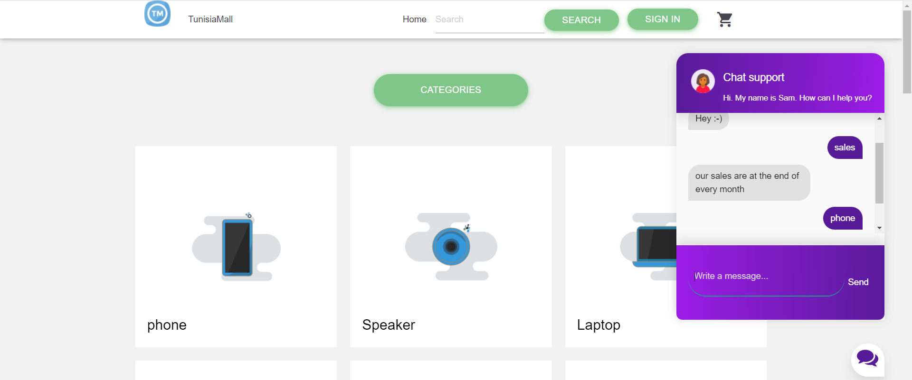

Slide 26
Les Outils de développement

Slide 27

1- Visual studio code :
Visual Studio Code est un éditeur de code source qui peut être utilisé avec une variété de langages de programmation, notamment Java, JavaScript, Go, Node.js et C++. Il est basé sur le cadre Electron, qui est utilisé pour développer des applications Web Node.js qui s'exécutent sur le moteur de présentation Blink. Visual Studio Code utilise le même composant d'éditeur (nom de code Monaco) utilisé dans Azure DevOps (anciennement appelé Visual Studio Online et Visual Studio Team Services).

Slide 28

2- Wamp server :
Signifie «Windows, Apache, MySQL et PHP». WAMP est une variante de LAMP pour les systèmes Windows et est souvent installé sous la forme d'un ensemble de logiciels (Apache, MySQL et PHP). Il est souvent utilisé pour le développement Web et les tests internes, mais peut également être utilisé pour servir des sites Web en direct.

Slide 29
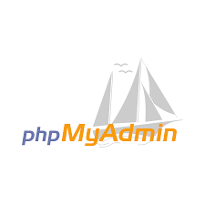
3- phpMyAdmin :
phpMyAdmin est un outil logiciel libre écrit en PHP , destiné à gérer l'administration de MySQL sur le Web. phpMyAdmin prend en charge un large éventail d'opérations sur MySQL et MariaDB. Les opérations fréquemment utilisées (gestion des bases de données, des tables, des colonnes, des relations, des index, des utilisateurs, des autorisations, etc.) peuvent être effectuées via l'interface utilisateur, tandis que vous avez toujours la possibilité d'exécuter directement toute instruction SQL.

Slide 30

4- Gitlab:
GitLab est une plateforme DevOps complète proposée sous la forme d'une application unique.
Elle révolutionne le développement, la sécurité, l'exploitation et la collaboration entre les équipes. Créez, testez et déployez des logiciels plus rapidement en n'utilisant qu'une seule solution.

Slide 31
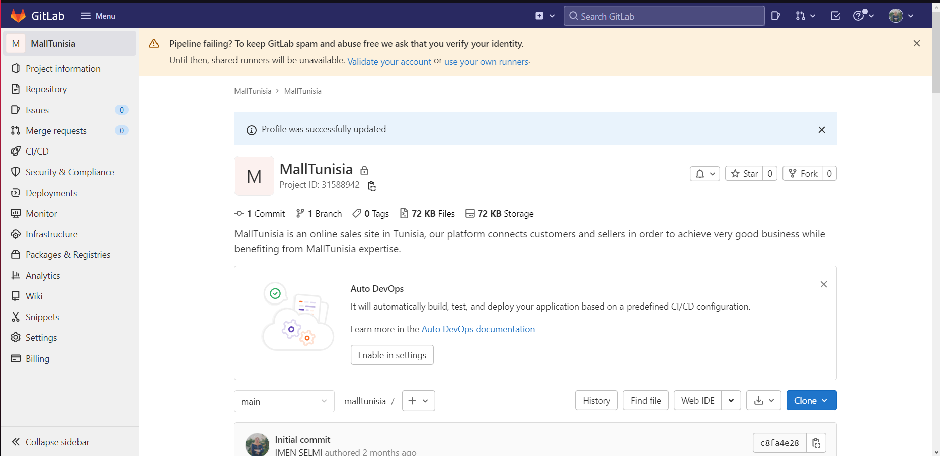

Slide 32
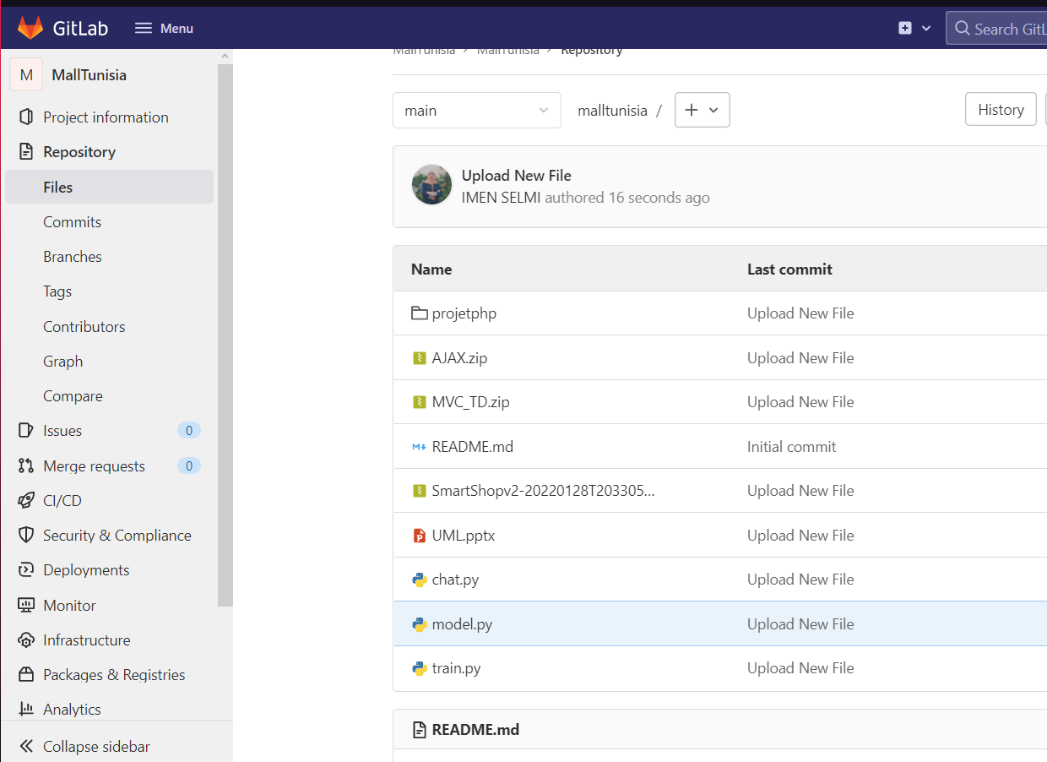

Slide 33
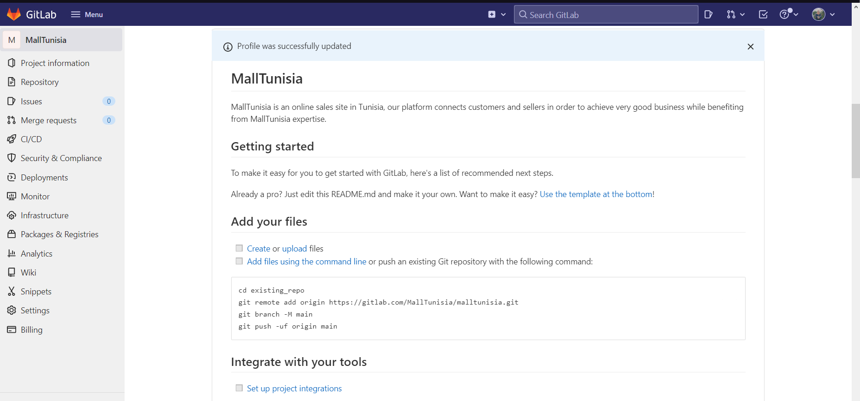

Slide 34

5- Git :
Git est un système de contrôle de version distribué gratuit et open source conçu pour tout gérer, des petits aux très grands projets, avec rapidité et efficacité.

Slide 35
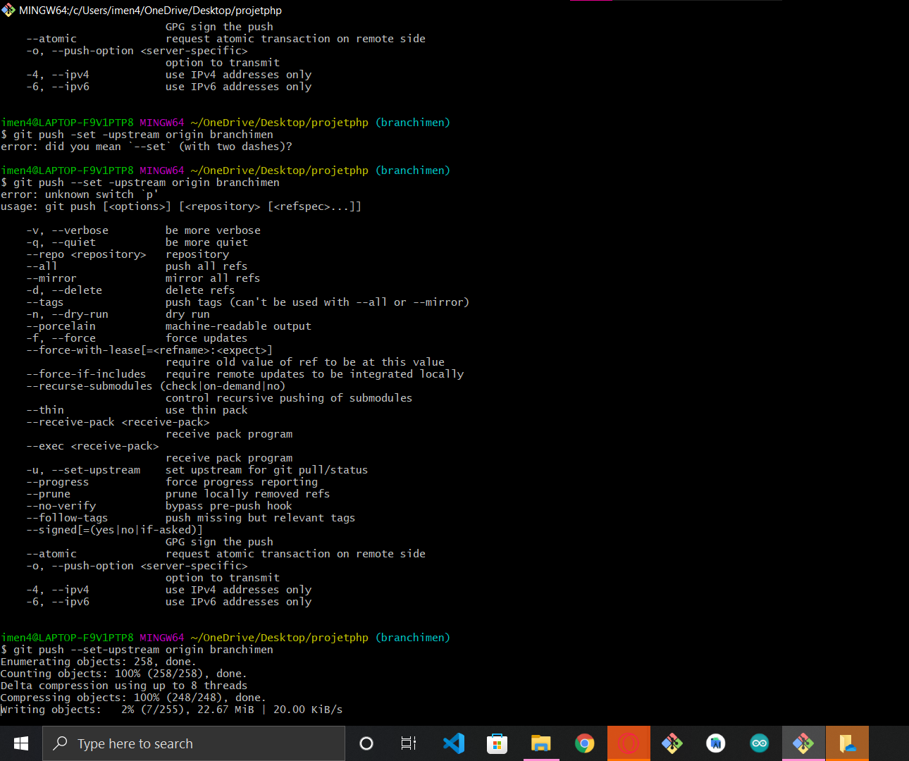

Slide 36
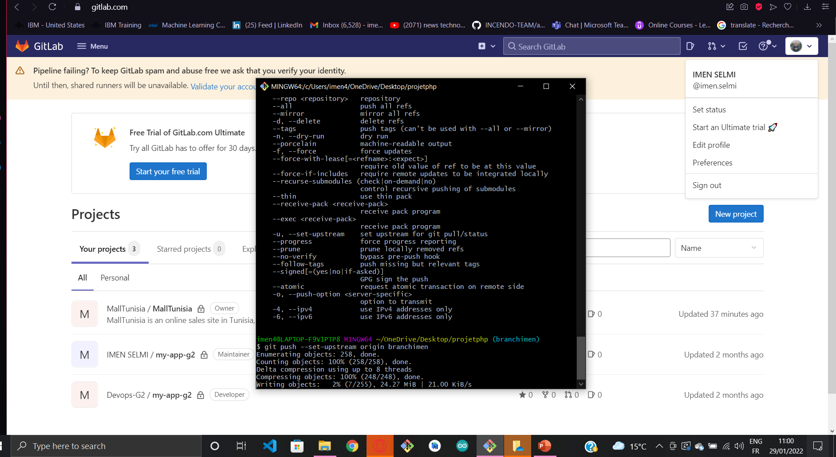

Slide 37

6- Google Meet :
Google Meet est un service de visioconférence développé par Google pour remplacer Google Hangouts. Google a commencé à retirer la version classique de Hangouts en 2019 pour organiser la suppression définitive en 2020, finalement retardée pour devenir une migration des utilisateurs vers Google Chat courant 2021.

Slide 38

6- Trello :
Ce logiciel est un allié de taille pour la gestion de vos projets. Tout d'abord, il permet une excellente visualisation des tâches et de leur avancement, notamment grâce à la création de catégories ou la mise en place de dates limites (nous verrons ces fonctionnalités par la suite).

Slide 39
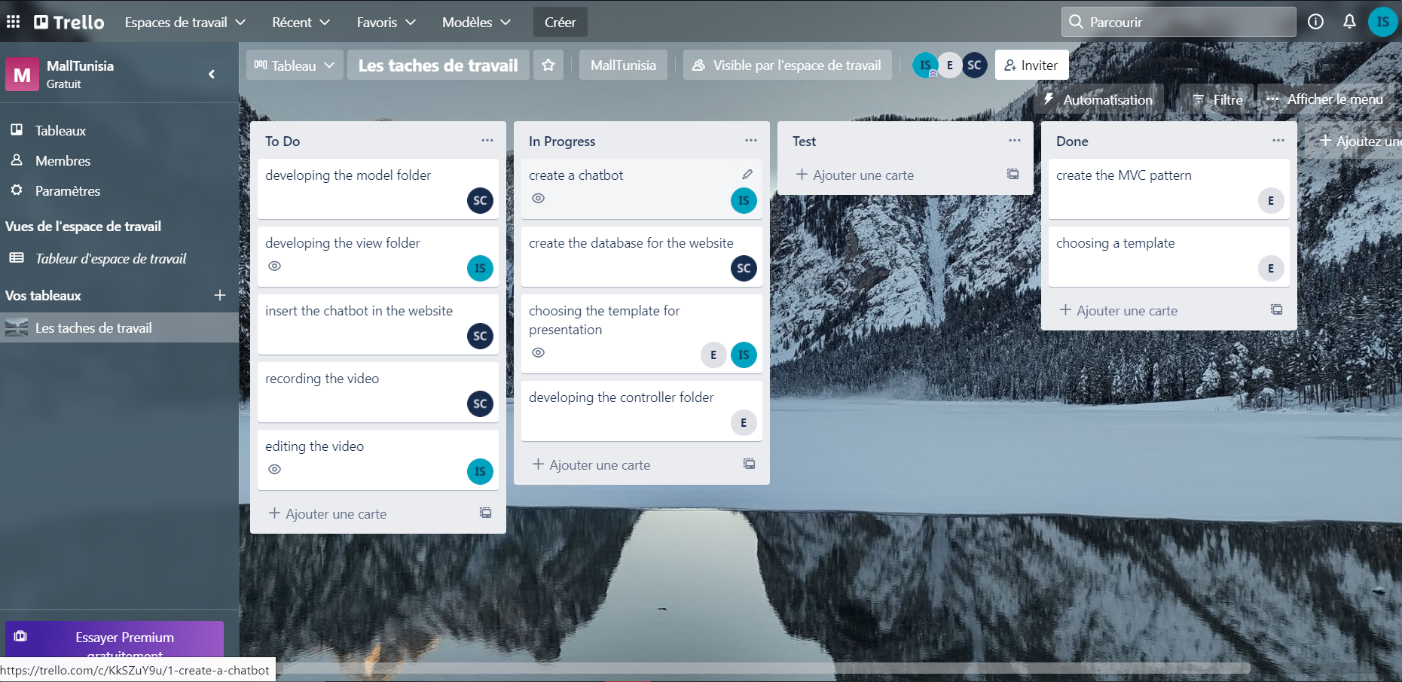

Slide 40
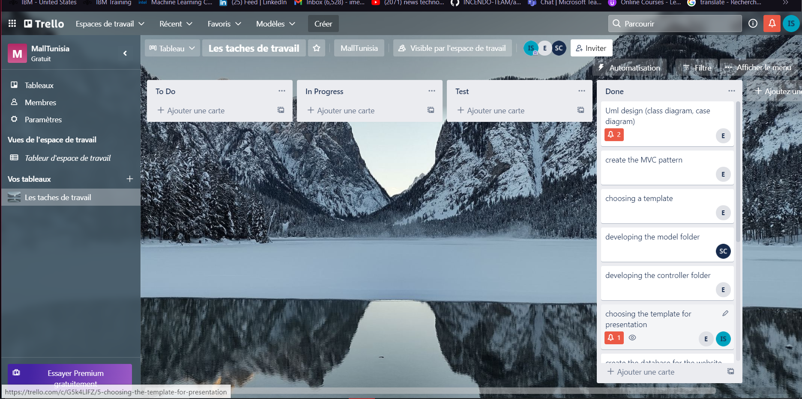

Slide 41

Conclusion
et perspectives

Slide 42

Conclusion :
Solution conçue et développée from scratch
Maitrise de nouvelles Technologies

Slide 43
Perspectives :
Développement du backend du site
Développement du front-end du site
Développement d’un site e-commerce compete et fonctionnel

Slide 44



Présentation de l’équipe :
Imen SELMI
Sirine CHAARI
Emna FAKHFEKH

Slide 45
Merci pour votre attention !

